Slide 1
Mülki Mudafiə Fövqəladə hallar və onların təsnifatı

Slide 2
Fövqəladə Hadisə-insan tələfatına,insanların səhhətinə və ya ətraf mühitə ziyan vurulmasına,əhəmiyyətli maddi itkilərə səbəb ola biləcək hadisələrdir.
Ümumi olaraq fövqəladə halları iki yerə ayıra bilərik:
1)Münaqişəli;
1)Münaqişəsiz
Münaqişəli FH: Münaqişəsiz FH:
Hərbi toqquşmalar; Tibbi;
Siyasi mubarizələr; Ekoloji;
Milli və dini zəmində olan münaqişələr; Texnogen xarakterli.
Terrorizm;
Tüğyan edən cinayətkarlıq.

Slide 3
Təbii fəlakətlər davametmı müddətinə görə 2 yerə ayrılır:
Qəflətən baş verənlər: zəlzələ,tufan,qasırğa və s.
Uzunmüddətli baş verənlər:daşdınlar,epidemiya,epizotiya və s.
Təbii fəlakətlər yaranma səbəblərinə görə 2 cür olurlar:
Təbii amillərlə bağlı olanlar: tufan,zəlzələ və s.
antropogen amillərlə bağlı olanlar: erroziya

Slide 4
Təsir dairəsinə görə fövqəladə halların növləri:
Lokal FH
Obyekt
Miqyaslı FH
Yerli FH
Regional FH
Dövlət əhəmiyyətliFH
Qlobal FH

Slide 5
LOKAL (QİSMİ) FH: iş yerindən(iş sahəsindən)kənara çıxmır,kiçik miqyaslıdır.
OBYEKT MİQYASLI FH: sənaye obyeklərində,fabrik və ya zavodlarda baş verir.
YERLİ HADİSƏLƏR: ancaq bir yaşayış binasını,şəhərin və ya kənd təsərrüfatı müəssisəsinin ərazisində özünü göstərir.
REGİONAL FH: bir neçə sənaye və ya kənd təsərrüfatı rayonlarını,bütövlükdə şəhəri və onun ərazisini əhatə edir.
DÖVLƏT ƏHƏMİYYƏTLİ(MİLLİ MİQYASLI) FH: respublikanın xeyli ərazisini əhatə edir,lakin ölkə sərhədlərindən kənara çıxmır.
QLOBAL FH: bir ölkənin ərazisində məhdudlaşmır və qonşu dövlətlərin ərazisinə yayılır.

Slide 6
Fövqəladə hallar bölünür:
1)Sülh dövründə FH;
2)Müharibə dövründə FH.
Sülh dövrünə aid FH aşağıdakılardır:
Təbii;
Texnogen;
Bioloji;
Ekoloji;
Sosial xarakterli.

Slide 7
TƏBİİ XARAKTERLİ FH:
GEOLOJİ
METEOROLOJİ
HİDROLOJİ

Slide 8
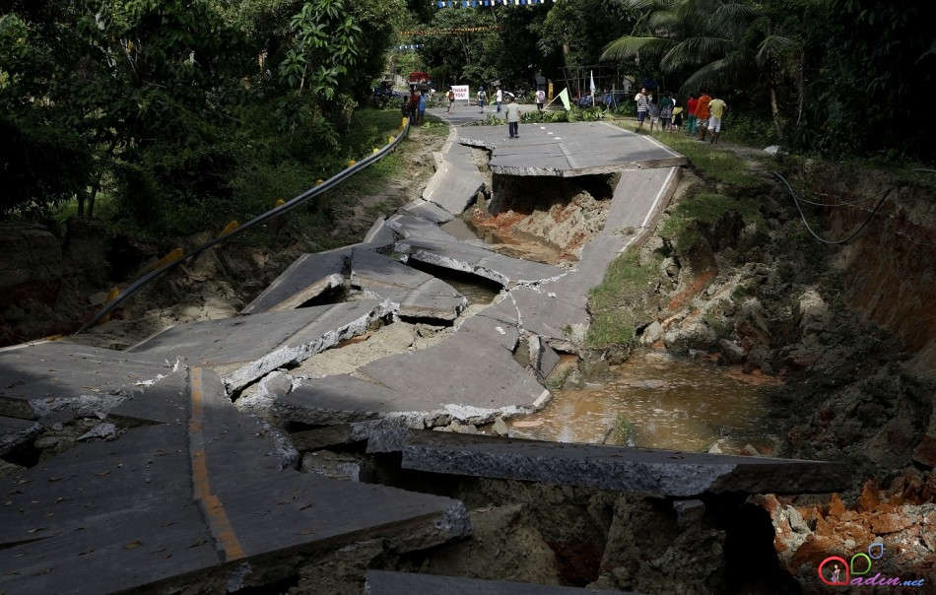
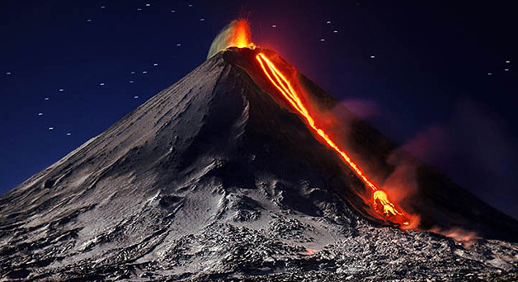
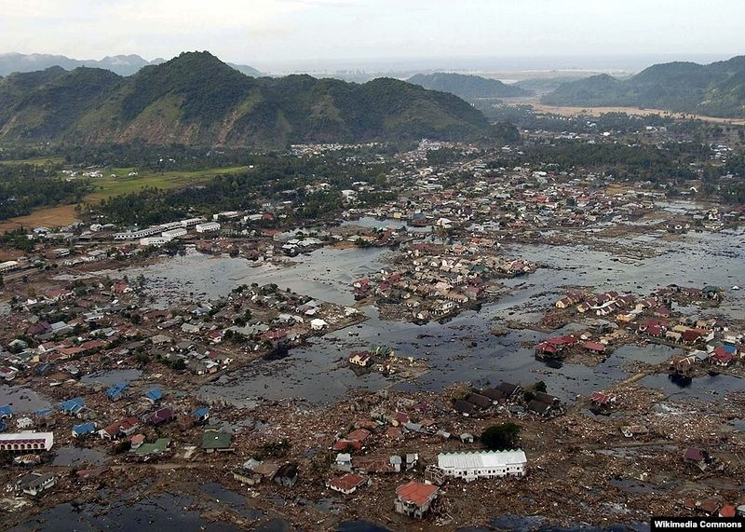
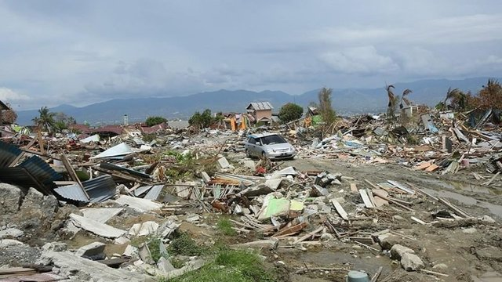
Geoloji Fövqəladə Hadisələrə aşağıdakılar aiddir:
Zəlzələ,vulkan püskürməsi,sel,torpaq sürüşməsi,qar uçqunu,yerin yuxarı qatının çökməsi

Slide 9
Meteoroloji fövqəladə hadisələr:
11-12 ballıq fırtına;
12-15 ballıq qasırğa;
İri dolu;
Quraqlıq;
Güclü qar və qar çovğunu;
Güclü buzlaşma və donvurma.

Slide 10
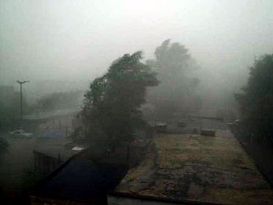
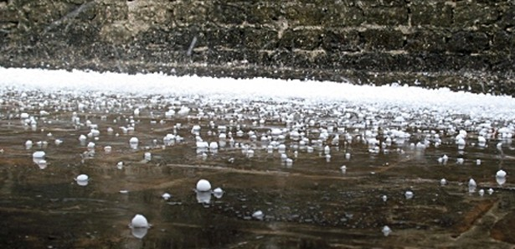
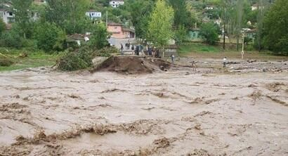
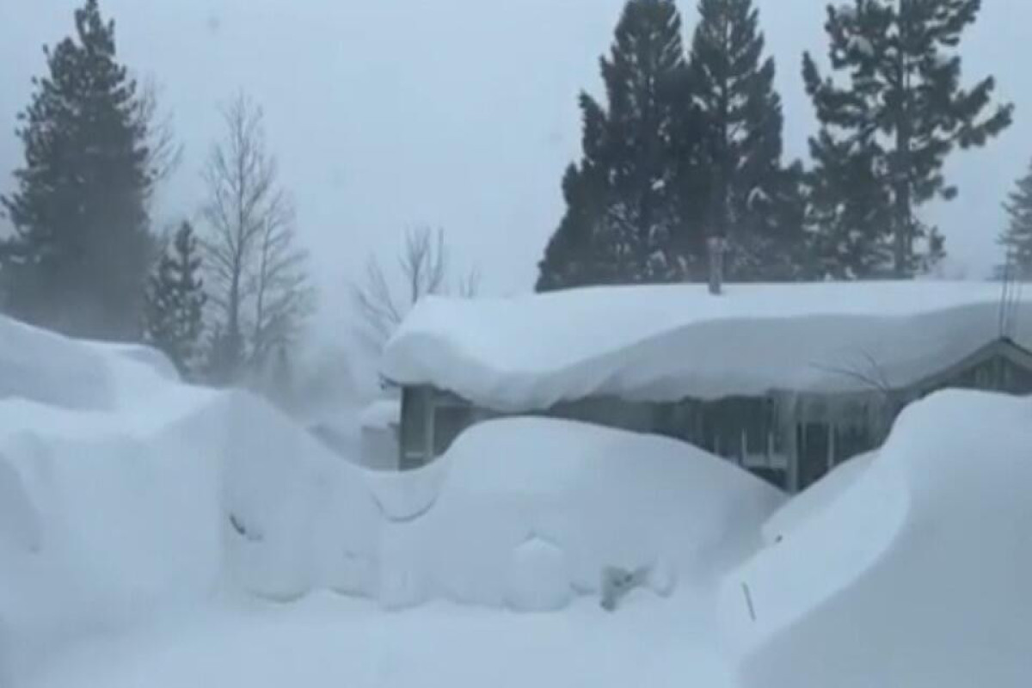

Slide 11
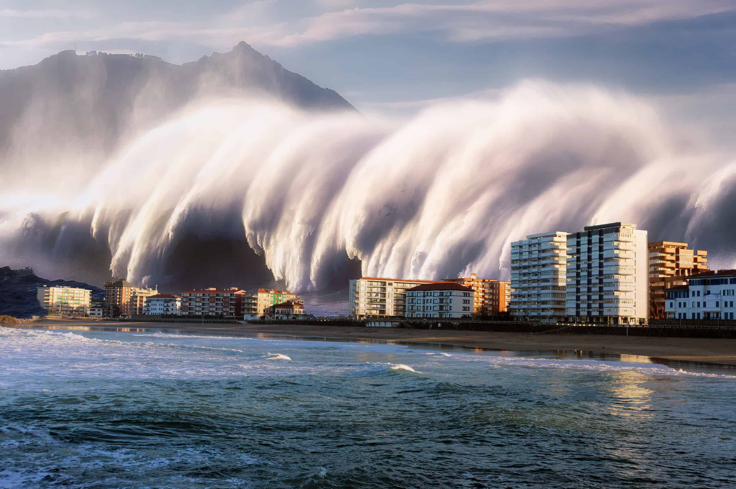
Hidroloji fövqəladə hadisələr:
1)Su hövzələrinindaşması;
2)suyun səviyyəsinin qalxması(daşqınlar) və enməsi;
3)yeraltı suların səviyyəsinin qalxması(subasma).

Slide 12
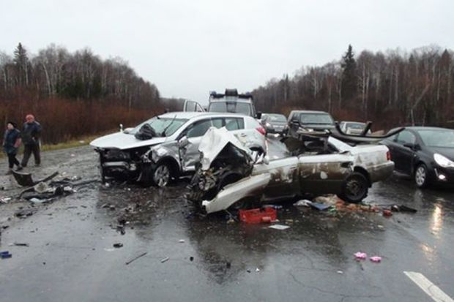
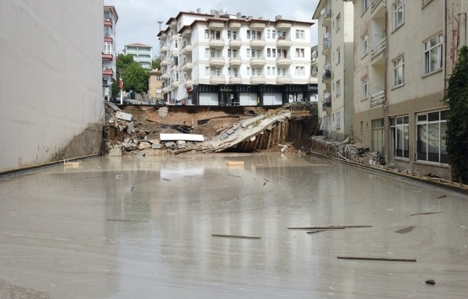
TEXNOGEN xarakterli FH:
Binaların çökməsi
Radioaktiv maddələrin yayılması
Kimyəvi təhlükəli obyektlerin ətrafa yayılması
Nəqliyyatda baş vermiş qəzalar
İnsan itkiləri
Elektron qurğularda baş verən qəzalar

Slide 13

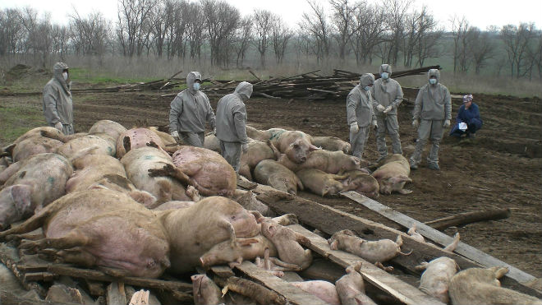
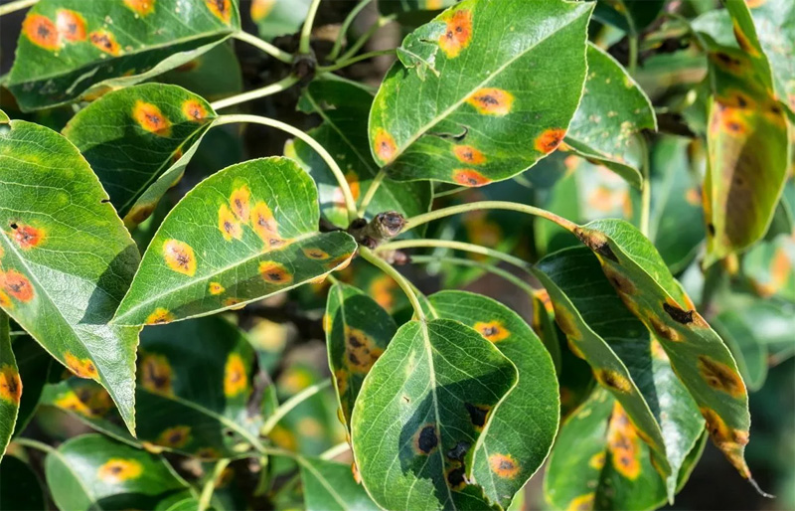
Bioloji fövqəladə hadisələr:
Epidemiya
Epizotiya
Epifitotiya
Hər hansı yoluxucu xəstəliyin insanlar arasında kütləvi şəkildə yayilmasıdır.
Böyük bir ərazidə çoxsaylı kənd təsərrüfatı heyvanları arasında yoluxucu və infeksion xəstəliklərin yayılmasıdır.
Kənd təsərrüfatı bitkilərində yoluxucu xəstıliklərin yayılması və ziyanverici təsirə məruz qalmasıdır.

Slide 14
Ekoloji xarakterli Fövqəladə halların 4 növü var:
Atmosferin(mühitin) tərkibi və xassələrin dəyişməsi ilə əlaqədar.
Hidrosferin(su tərkibinin) dəyişməsi ilə əlaqədar.
Yerin(torpağın və yer səthinin) dəyişməsi ilə əlaqədar.
Biosferin dəyişməsi ilə əlaqədar.

Slide 15
Sosial-İqtisadi Fövqəladə hadisələr:
Hərbi toqquşmalar
Milli və dini zəmində olan münaqişələr
Acliq
Terror aktları
Tüğyan edən cinayətkarlıq
Kütləvi iğtişaşlar
Yanğınların törədilməsi

Slide 16
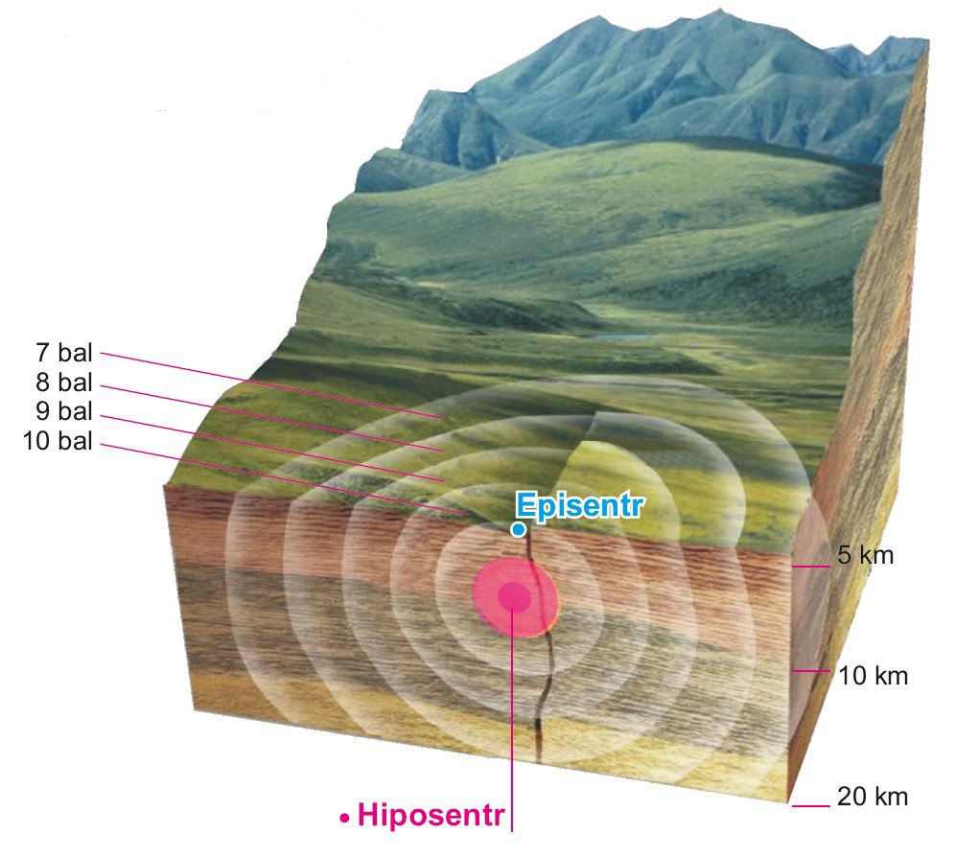
Episentr(zəlzələ mərkəzi ):
— Yer səthində yerləşir; — zəlzələ ocağında yaranan dalğalar bura çatmaq üçün ən qısa məsafəni qət edir; — ən güclü təkanlar burada müşahidə olunur.
Hiposentr (zəlzələ ocağı):
– Yerin daxilində yerləşir; – Yerin dərinliklərində toplanan güc süxurları hərəkətə gətirir; – zəlzələ ocağından hər tərəfə seysmik dalğalar yayılır
.

Slide 17
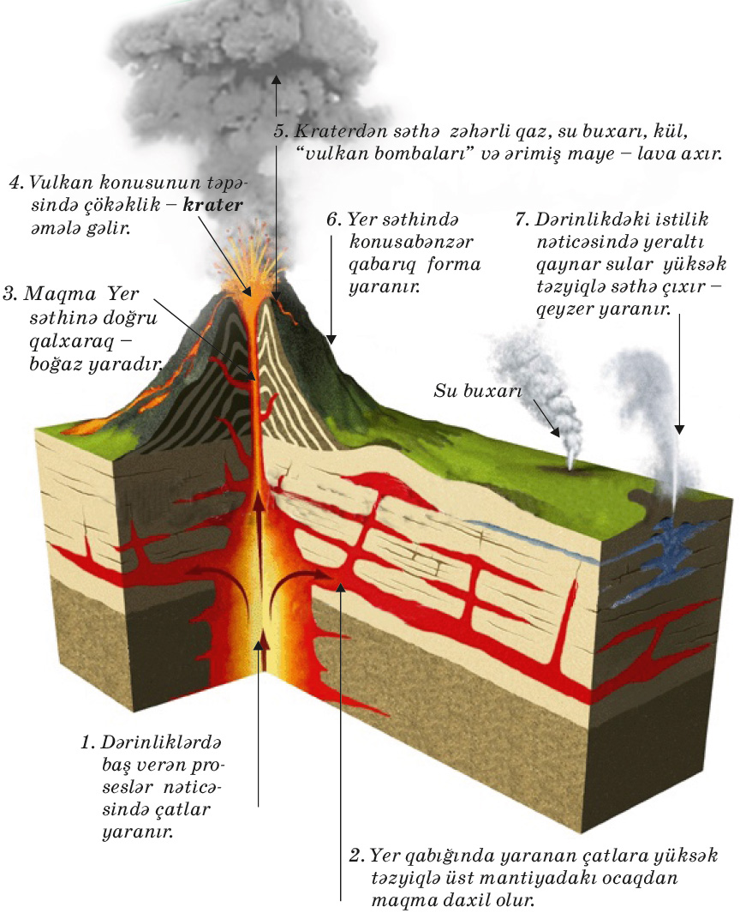

Slide 18
Azərbaycan ərazisində baş vermiş terror aktları:
1994-cü il 19 martda “20 Yanvar”stansiyasında baş vermiş partlayış
1990-cı il 18 fevralda “Şuşa-Bakı” sərnişin avtobusunun partladılması
1990-cı il 11 iyulda “Tərtər-Kəlbəcər” marşrutu ilə hərəkət edən avtobusun partladılması
1990-cı il 10 avqustda “Tiblisi-Ağdam” marşrutu ilə hərəkət edən avtobusun partadəlması
1990-cı il 30 noyabrda Xankəndi hava limanı yaxınlığında sərnişin avtobusunun partladılması.
1994-cü il 3 iyulda “Gənclik” və “28 May” stansiyaları arasında baş verən partlayış.

